Slide 1
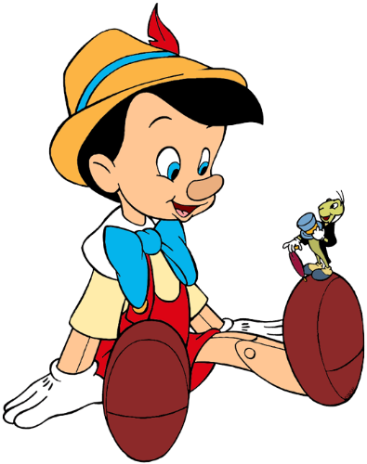
Chủ đề 8 – PHÒNG TRÁNH TAI NẠN THƯƠNG TÍCH
Bài 26:
Phòng tránh
Bỏng
Ban biên tập AES

Slide 3
Bài hát
Lính cứu hoả
Sáng tác :Nguyễn Tiến Hưng
+ Lính cứu hoả làm gì để dập lửa?
Chúng ta cần phải làm gì để phòng chống cháy?...
Kết luận: Cháy là một trong những nguyên nhân gây ra bỏng.

Slide 5
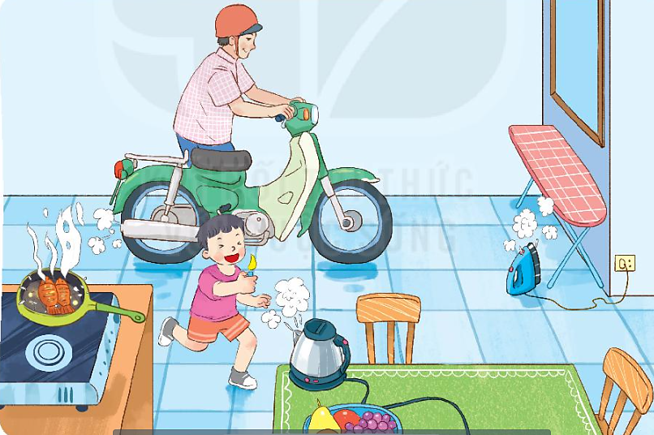
Em hãy chỉ ra những tình huống có thể gây bỏng và hậu quả của nó ?
Kết luận: Nước sôi, bật lửa, bếp điện, ổ cắm điện, ống pô xe máy là các nguồn có thể gây bỏng. Chúng ta không nghịch hay chơi đùa gần những vật dụng này. Khi bị bỏng vết bỏng sẽ bị sưng phồng, đau rát, ảnh hưởng đến sức khoẻ.
Theo em, ngoài ra còn có những tình huống nào khác có thể gây bỏng?

Slide 6
Em phải làm gì để phòng, tránh bị bỏng ?
Kết luận: Em cần tránh xa nguồn gây bỏng như bình nước sôi, chảo thức ăn nóng, bàn là, ống pô xe máy,... Cất diêm và bật lửa ở nơi an toàn để phòng, tránh bỏng.

Slide 8
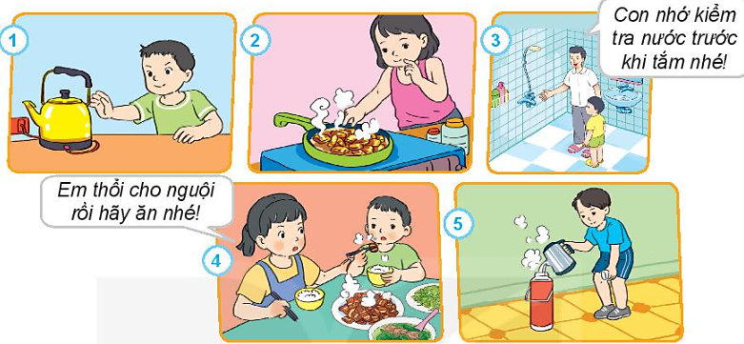
Việc nào nên làm? Việc nào không nên làm ? Vì sao ?

Slide 9
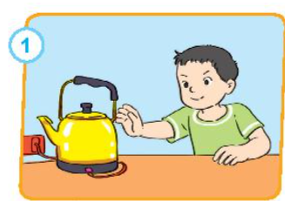
Việc nào nên làm? Việc nào không nên làm ? Vì sao ?
Tranh 1: Bạn sờ vào ấm nước nóng đang cắm điện.

Slide 10
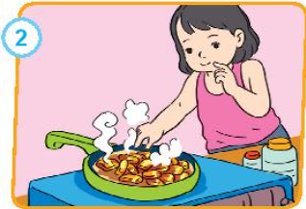
Việc nào nên làm? Việc nào không nên làm ? Vì sao ?
Tranh 2: Bạn bốc thức ăn nóng đang được đun trên chảo.

Slide 11
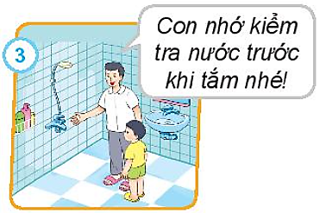
Việc nào nên làm? Việc nào không nên làm ? Vì sao ?
Tranh 3: Bố dặn bạn nhỏ : Con nhớ kiểm tra trước khi tắm nhé!

Slide 12
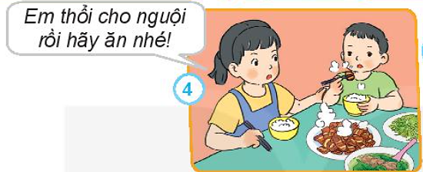
Việc nào nên làm? Việc nào không nên làm ? Vì sao ?
Tranh 4: Chị nhắc em: Em thổi cho nguội rồi hãy ăn nhé?

Slide 13
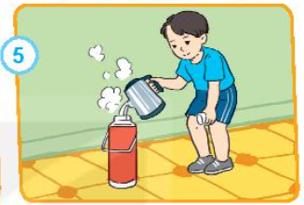
Việc nào nên làm? Việc nào không nên làm ? Vì sao ?
Tranh 5: Bạn rót nước sôi vào phích.

Slide 14
Việc nào nên làm? Việc nào không nên làm ? Vì sao ?
Em đã thực hiện phòng, tránh bị bỏng như thế nào? Hãy chia sẻ với các bạn nhé!
Kết luận: Để phòng, tránh bị bỏng, Em cần học tập các bạn trong tranh 3,4, không nên làm theo các bạn trong tranh 1, 2 và 5.

Slide 16
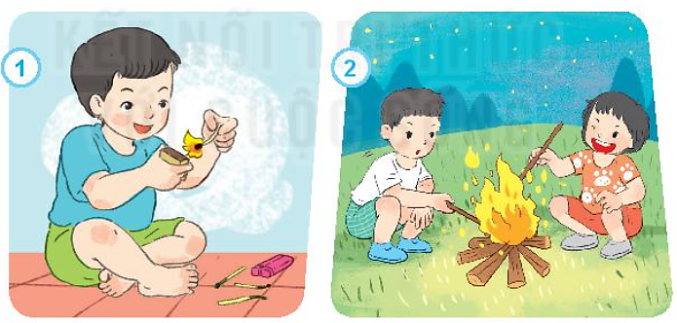
Em có lời khuyên gì cho bạn ?
1/ Bạn ơi, đừng nghịch lửa nguy hiểm lắm!
Kết luận: Không nghịch diêm, không nghịch lửa để phòng, tránh bỏng.
2/ Bạn ơi, chúng ta nên chơi các trò chơi an toàn.

Slide 17
Em thực hiện một số cách phòng, tránh bị bỏng
Kết luận: Em cần giữ an toàn cho bản thân bằng cách nhận diện những nguyên nhân gây bỏng và tránh xa nó.

Slide 18
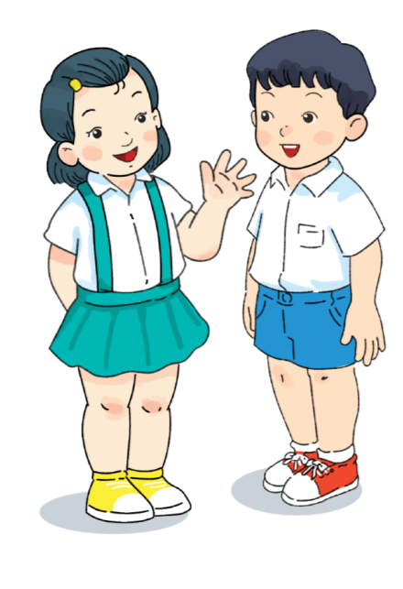
Pô xe, phích nước, bàn là
Bếp đun, lửa nóng,… tránh xa chớ gần

